Slide 1
While petlja

Slide 2
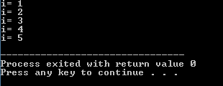
Zadatak 1
Napisati program za ispis prirodnih brojeva od 1 do 5.

Slide 3
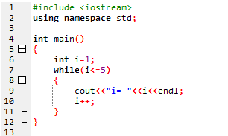
Zadatak 1

Slide 4
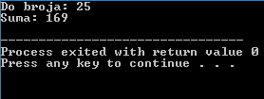
Zadatak 2
Napisati program za ispis sume neparnih brojeva od 1 do n
Tekstualni algoritam:
učitati do kojeg broja se izvodi zbrajanje (n)
postaviti početnu vrijednost sume (s = 0;)
za i = 1 do n radi
formirati novu vrijednost sume (s+=i;). Uvećati i za 2 i+=2;
ispisati izračunatu vrijednost sume cout<<"Suma: "<<suma<<endl

Slide 5
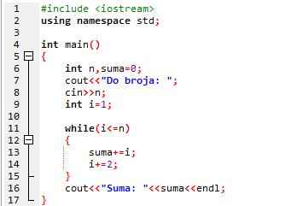
Zadatak 2

Slide 6
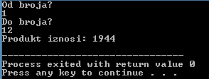
Zadatak 3
Izračunati produkt prirodnih brojeva u intervalu od k do n koji su djeljivi sa 3.

Slide 7
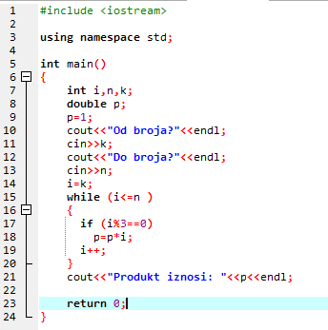
Zadatak 3

Slide 8

Zadatak 4
Napisati program za ispis aritmetičke sredine neparnih prirodnih brojeva do n.

Slide 9
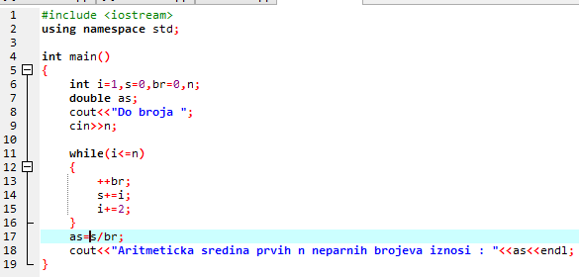
Zadatak 4

Slide 10
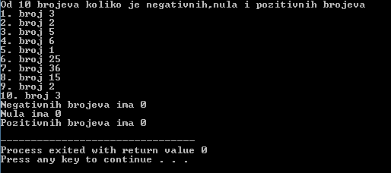
Zadatak 5
Napisati program za učitavanje 10 brojeva i ispis koliko je učitano negativnih, nula i pozitivnih brojeva.

Slide 11
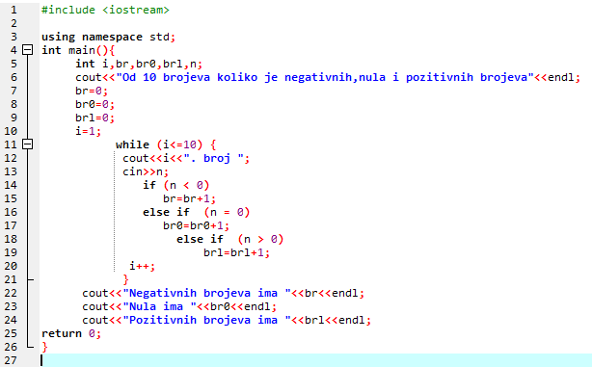
Zadatak 5

